Slide 1
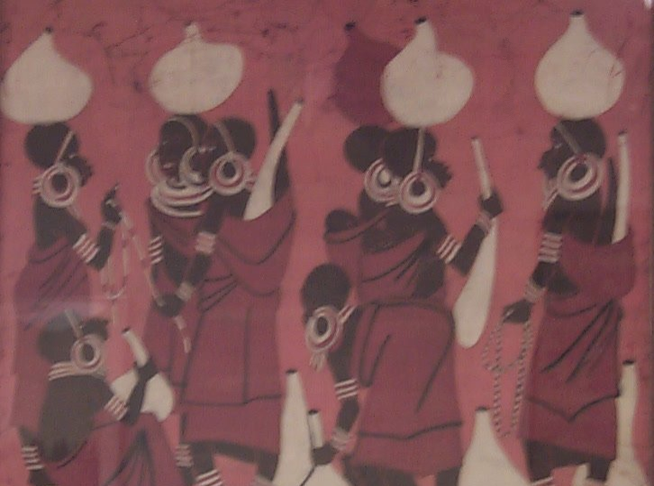
ස්ත්‍රිය ගේ වගකීම්
නූතන හා පුරාණ ලෝකයේ ස්ත්‍රියගේ භූමිකාව
( මිත්යාදෘශ්ටික හා නොවන )
Dr. Rick Griffith • Singapore Bible College BibleStudyDownloads.org

Slide 2
කණ්ඩායම් සාකච්චා
153
ඉශ්‍රායල් හා මිත්යාදෘශ්ටික සමාජ වල පුරුශයන්ගේ තිබූ වෙනස්ක්ම් මොනවාද ?
ඉශ්‍රායල් හා මිත්යාදෘශ්ටික සමාජ වල ස්ත්‍රීන්ගේ තිබූ වෙනස්ක්ම් මොනවාද ?
ඉශ්‍රායල් හා මිත්යාදෘශ්ටික සමාජ වල මිනිසුන්ගේ ඔබ දකින සමානකම් මොනවාද ?
මේ වෙනස්කම් අපට දෙවියන්වහන්සේ ගැන පවසන්නේ කුමක්ද ?
පුරුශයන්ගේ භූමිකාව
ස්ත්‍රියගේ භූමිකාව

Slide 3
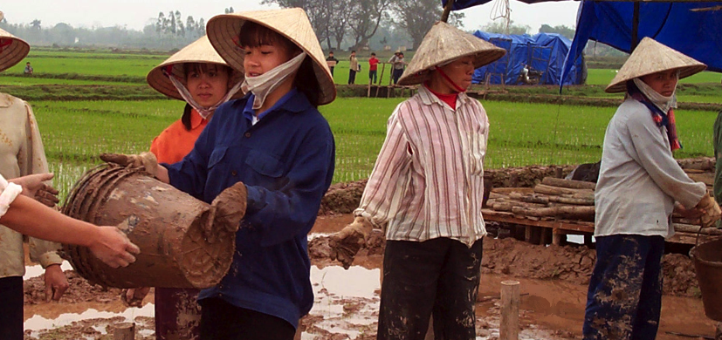
Common Laborers
බොහෝ සමාජවල අද ස්ත්‍රියන් වැඩකාරියන් ලෙස සලකයි

Slide 4
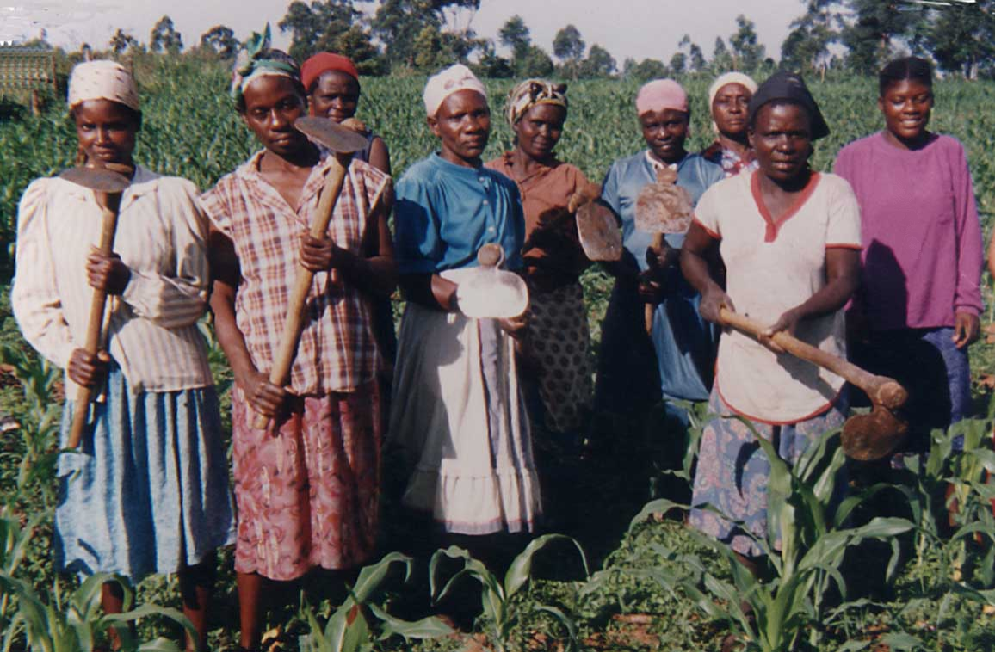
Hoe Ladies

Slide 5
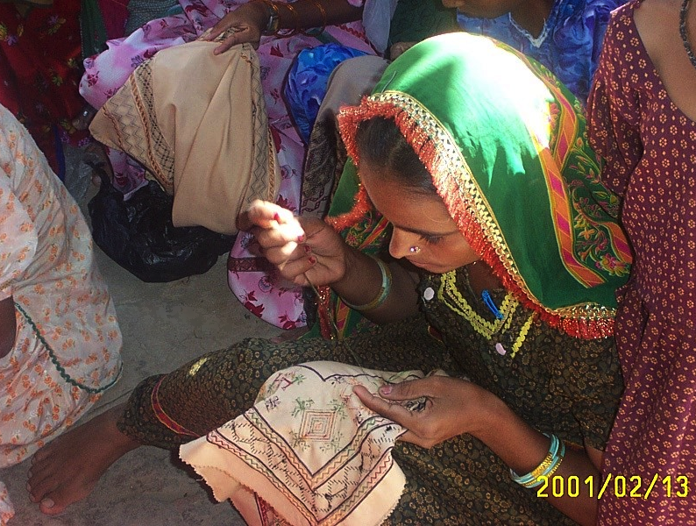
ස්ත්‍රියන් පුහුණුවේදී
සාම්ප්‍රදායික භූමිකාව

Slide 6
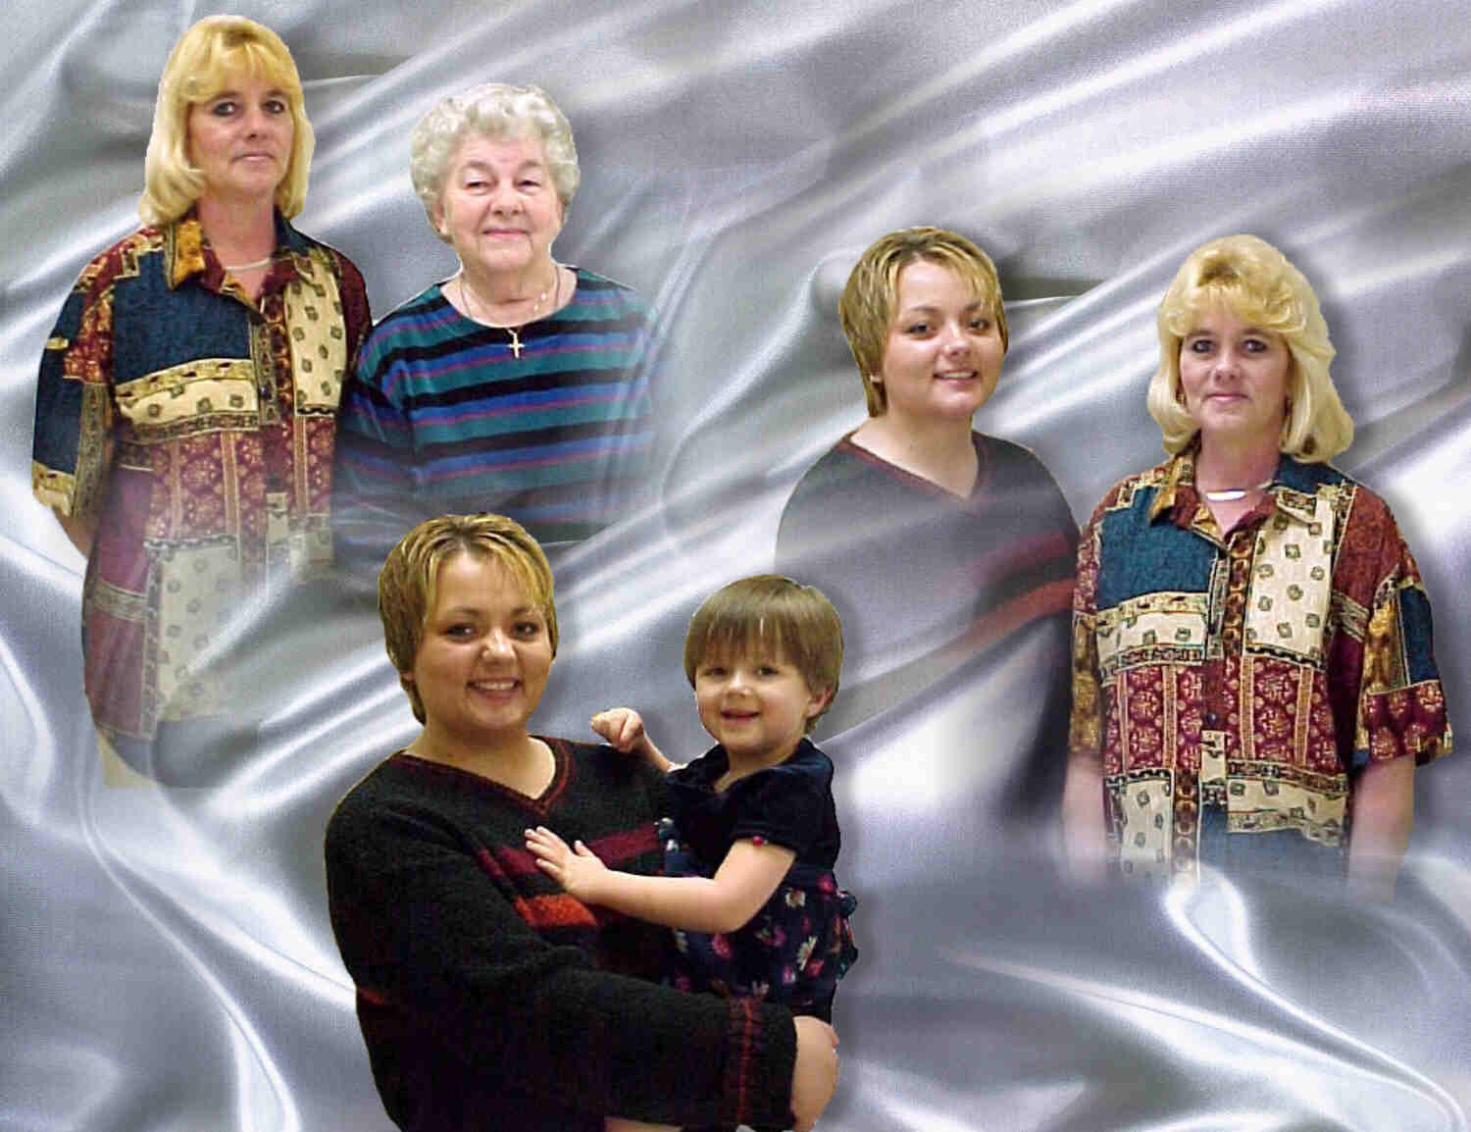
ස්ත්‍රියන්ගේ බොහෝ වූ භූමිකා

Slide 7
නාගරීකරනය වූ හා බටහිර කාන්තාවන්ගේ තත්වය කුමක්ද ?

Slide 8
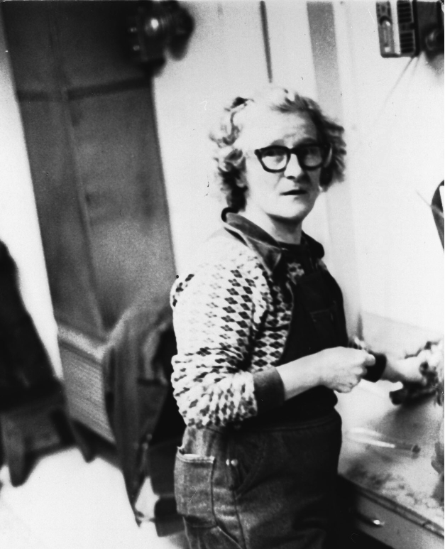
පතල්කාරිණියක්
Notes:
http://www.google.com.sg/imgres?imgurl=www.ironrangeresearchcenter.org/RC5/women_miner_10.jpg&imgrefurl=http://www.ironrangeresearchcenter.org/RC5/ironworld_women.htm&h=1840&w=1255&sz=211&tbnid=g3ok6tiCyysJ:&tbnh=149&tbnw=102&start=77&prev=/images%3Fq%3Dwomen%2Bat%2Bwork%26start%3D60%26imgsz%3Dxxlarge%26svnum%3D10%26hl%3Den%26lr%3D%26ie%3DUTF-8%26sa%3DN

Slide 9
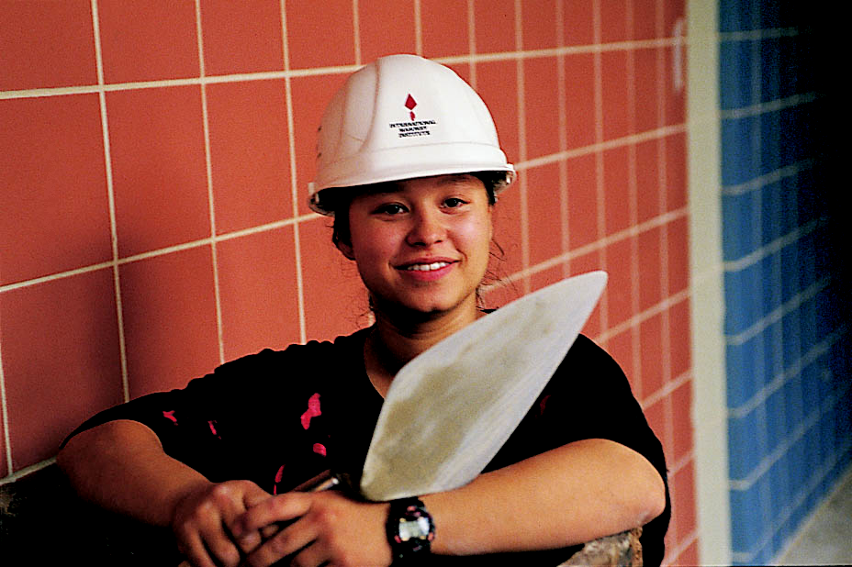
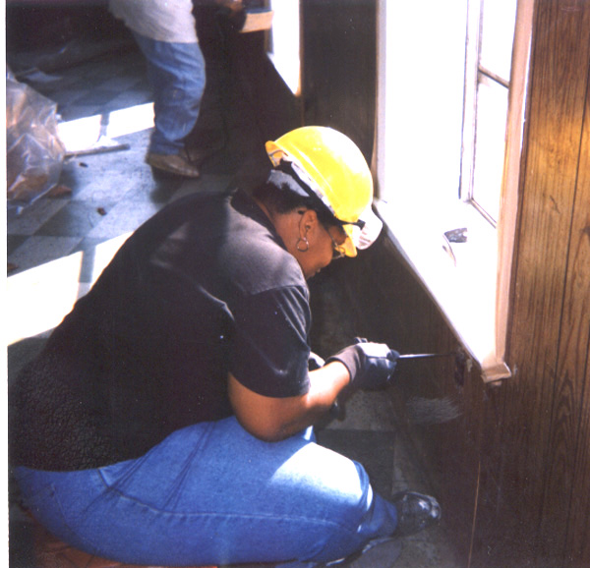
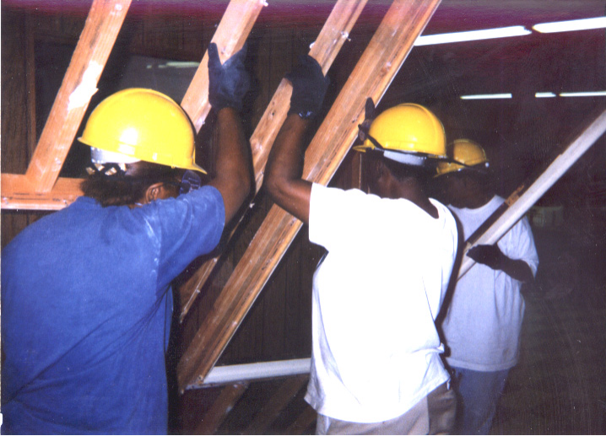
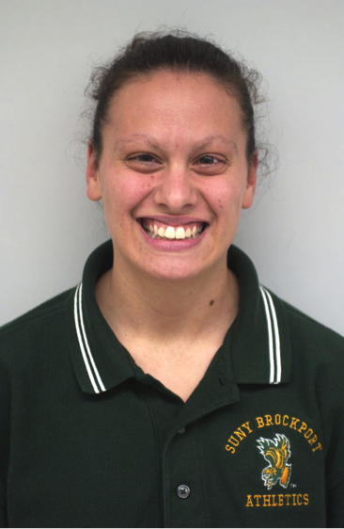
ගෙවල් බදින්නියක්
කාර්මික ශිල්පිනියෙක්
(කාන්තාවන් සඳහා පුළුල් අවස්ථා)
වඩුවෙක්
පුහුණුකාරිණියක්
Notes:
www.work4women.org/multimedia/ photos.cfm

Slide 10
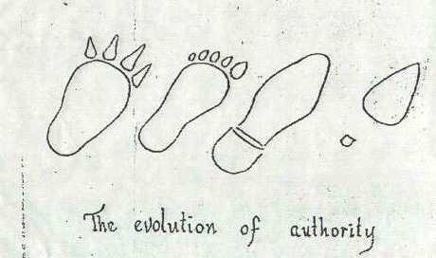
කාන්තාව සමාජයට බලපෑම වැඩි කරමින් සිටී
ආදිපත්යයේ පරිනාමය

Slide 11
NOW Website

Slide 12
ඉශ්‍රායල් හා මිත්යාදෘශ්ටික සමාජ වල මිනිසුන්
153
ඉශ්‍රායල් හා මිත්යාදෘශ්ටික සමාජ වල පුරුශයන්ගේ තිබූ වෙනස්ක්ම් මොනවාද ?
ඉශ්‍රායල් හා මිත්යාදෘශ්ටික සමාජ වල මිනිසුන්ගේ ඔබ දකින සමානකම් මොනවාද ?

Slide 13
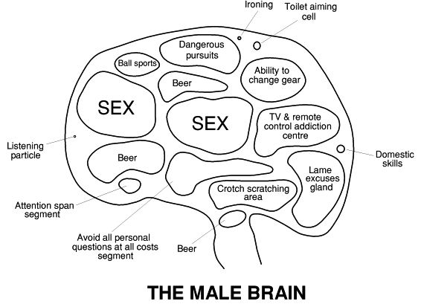
The Male Brain
රෙදි මැදීම
ස්තානගත කිරීම
භයානක දේ
ක්‍රීඩා
ගියර් මාරු කිරීම් හැකියා
බීර
ලින්ගික ආශාව
ලින්ගික ආශාව
රුපවාහිනියට ඇබ්බැහි වීම
ඇහුම්කන්දීම
බීර
හැකියවන්
නිදහසට කරුණු
කරුව කැසීම
අවදානය දීම
පුද්ගලික ප්‍රශ්න හිතාමතා මගහැරිම්
බීර
පුරුශ මොලය
Notes:
http://www.jwolfe.clara.net/Humour/MedPicts/BrainMaleFemale.gif

Slide 14
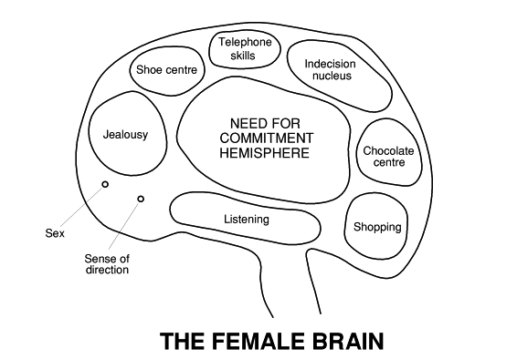
The Female Brain
ටෙලිෆොන්
සපත්තු
අවිනිශ්චිත න්යෂ්ටිය
කැපවීමේ අවශ්‍යතාවය අර්ධගෝලය
ඉරිසියාව
චොකලට් මධ්‍යස්ථානය
ඇහු ම්කන්දීම
ශොපින්ග්
ලින්ගික ආශාව
Sense of Direction
ගැහැණු මොළය
Notes:
http://www.jwolfe.clara.net/Humour/MedPicts/BrainMaleFemale.gif

Slide 15
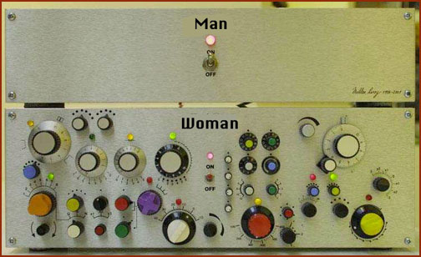
ජීවිතය පැහැදිලි ලෙස
මිනිසා
කාන්තාවක්

Slide 16
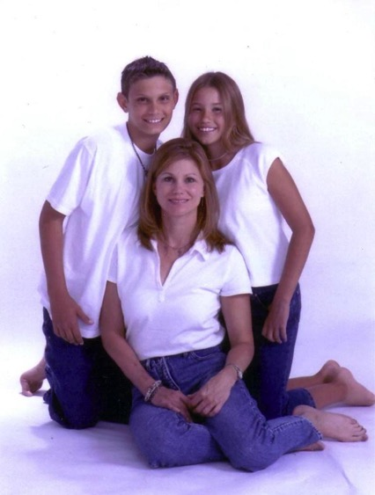
කාන්තාවන් සතුටින් සිටියේ කුමන සමාජයේද?
පුරාණ මිථ්‍යාදෘෂ්ටිකයා
පුරාණ ඊශ්‍රායෙලය
නූතන නාගරික

Slide 17
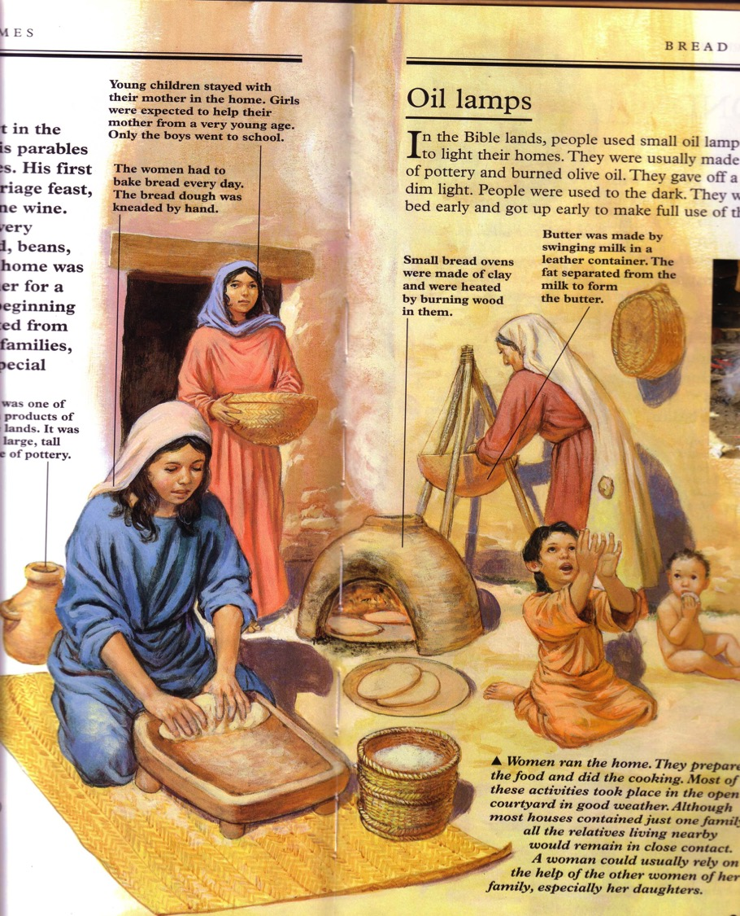
සියලුම පුරාණ ආසන්න නැගෙනහිර කාන්තාවන්ගේ පොදු ගති ලක්ෂණ
154

Slide 18
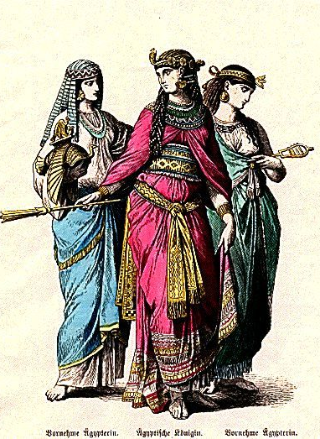
කාන්තාවන්ගේ පොදු ගති ලක්ෂණ:
154
මාතෘත්වයේ පරමාදර්ශය
සේවය කළ මිනිසුන්
නබිවරුන්
උපභාර්යාවන් / බහු විවාහය
විවාහයන් සංවිධානය කිරීම
දික්කසාදය පිරිමින්ට වාසිදායක විය
නීතියෙන් ආරක්ෂා කර ඇත
ආගමික නායකත්වය

Slide 19
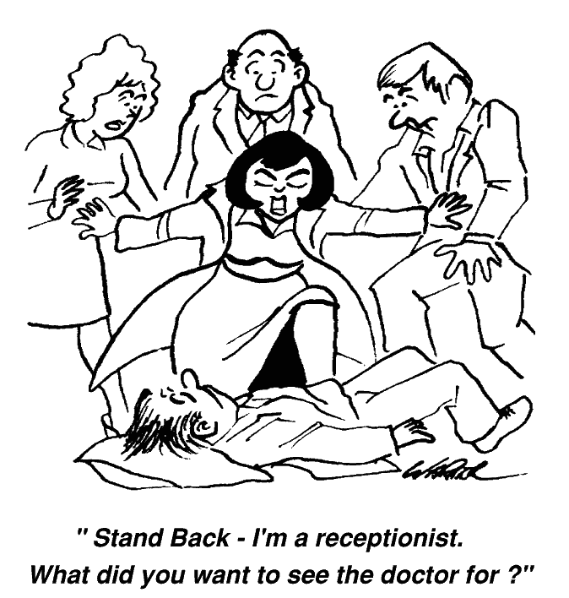
Women Who Take Control
නැවත නැගී සිටින්න–– මම පිළිගැනීමේ නිලධාරියෙක්. ඔබට වෛද්‍යවරයකු හමුවීමට අවශ්‍ය වූයේ කුමක් සඳහාද?

Slide 20
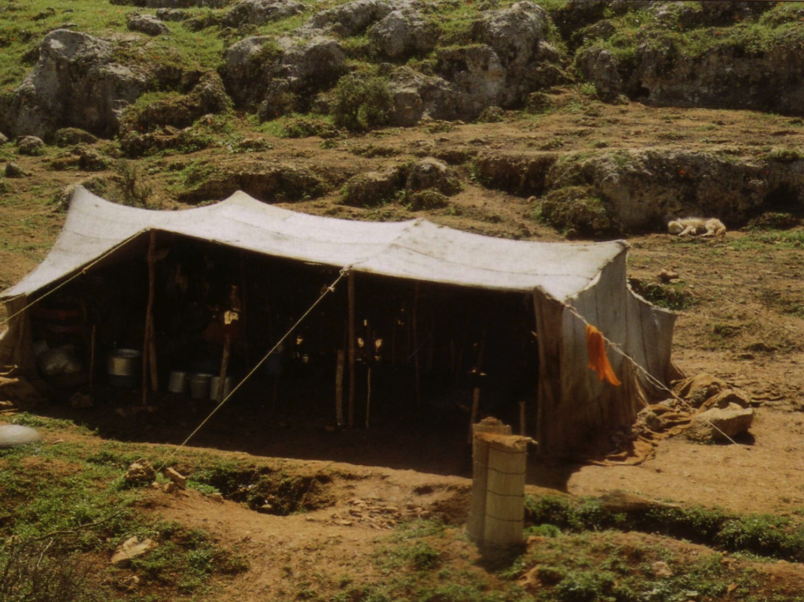
පුරාණ ආසන්න නැගෙනහිර කාන්තාවන්
154a
මිථ්‍යාදෘෂ්ටික
ඉශ්රායෙල්
බොහෝ නීති
නීති කිහිපයක්
දේපළ
පුද්ගලයන්
පිරිමින්ට වඩා පහත්යි
පිරිමින්ට සමානයි
අපයෝජනයට අවසර ඇත
මධුසමය
උගත් අය ස්වල්ප දෙනෙක්
සියලුම උගත්

Slide 21
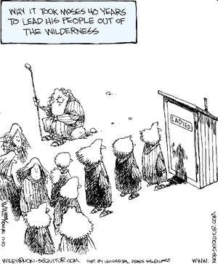
තම සෙනඟව පාළුකරයෙන් පිටතට ගෙන යාමට මෝසෙස්ට අවුරුදු 40 ක් ගත වූයේඇයි?

Slide 22
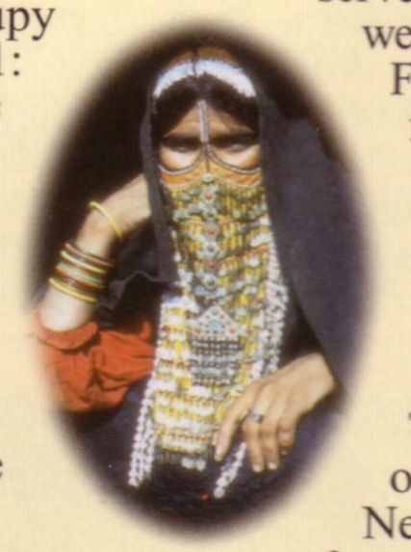
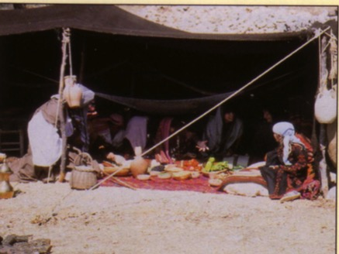
පුරාණ ආසන්න නැගෙනහිර කාන්තාවන්
154a
මිථ්‍යාදෘෂ්ටික
ඉශ්රායෙල්
වැස්ම අවශ්‍යයි
විවාහ මංගල්යය පමණි
ගණිකාවන්
ගණිකා වෘත්තිය නීති විරෝධීයි
බහු විවාහය දුර්ලභ ය
බහු විවාහය හරි
වැන්දඹු අපයෝජනය
වැන්දඹුවන් රැකබලා ගත්හ

Slide 23
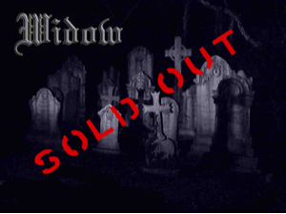
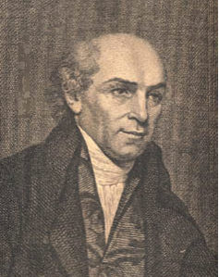
1829 දී විලියම් කේරි අහෝසි කිරීමට තුඩු දෙන තෙක් ඉන්දියාවේ සති (වැන්දඹු පිළිස්සීම) දහස් ගණනක් මරා දැමීය
Notes:
http://www.wholesomewords.org/missions/giants/biocarey2.html

Slide 24
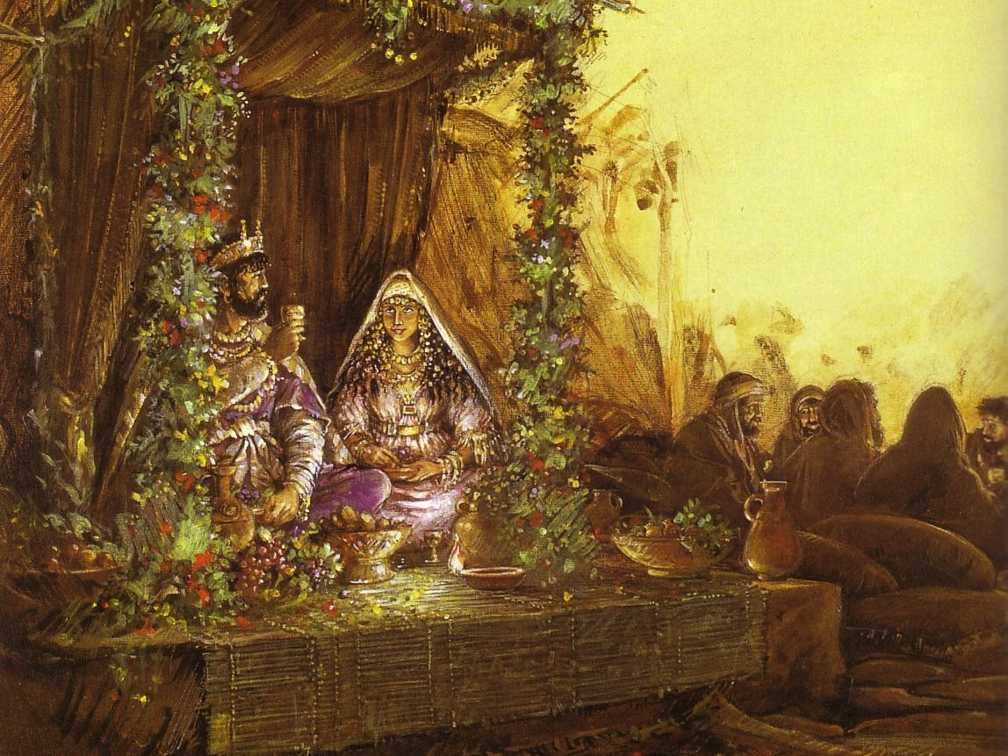
පුරාණ ආසන්න නැගෙනහිර කාන්තාවන්
154b
මිථ්‍යාදෘෂ්ටික
ඉශ්රායෙල්
පරදාර සේවනයේ වරද
කාමමිථ්‍යාචාරය අහිංසකයි
දේපල අවලංගු කරයි
මිනිසුන්ව අමනාප කරයි
විනෝදාංශය
දෙවියන්වහන්සේ අමනාප වේ
විවිධ දඬුවම්
මරණ දඬුවම
ව්‍යභිචාරය තහනම් කරයි
ව්‍යභිචාරය මරා දමයි

Slide 25
ස්ත්‍රී පුරුෂ භාවය බොඳ කිරීම
පිරිමිද ගැහැණුද?

Slide 26
පුරාණ ආසන්න නැගෙනහිර කාන්තාවන්
154b-c
මිථ්‍යාදෘෂ්ටික
ඉශ්රායෙල්
දික්කසාද වීමේ අයිතිය
දික්කසාද වීමට අයිතියක් නැත
දික්කසාද අපයෝජනය
දික්කසාද ආරක්ෂාව
ස්ත්‍රී දූෂණය
ස්ත්‍රී දූෂණය ප්‍රතිශක්තිය
සමහර විට උරුමක්කාරයා
සෑම විටම උරුමක්කාරයා
පිටත වැඩ විවිධ වේ
පිටත වැඩ විවිධ වේ

Slide 27
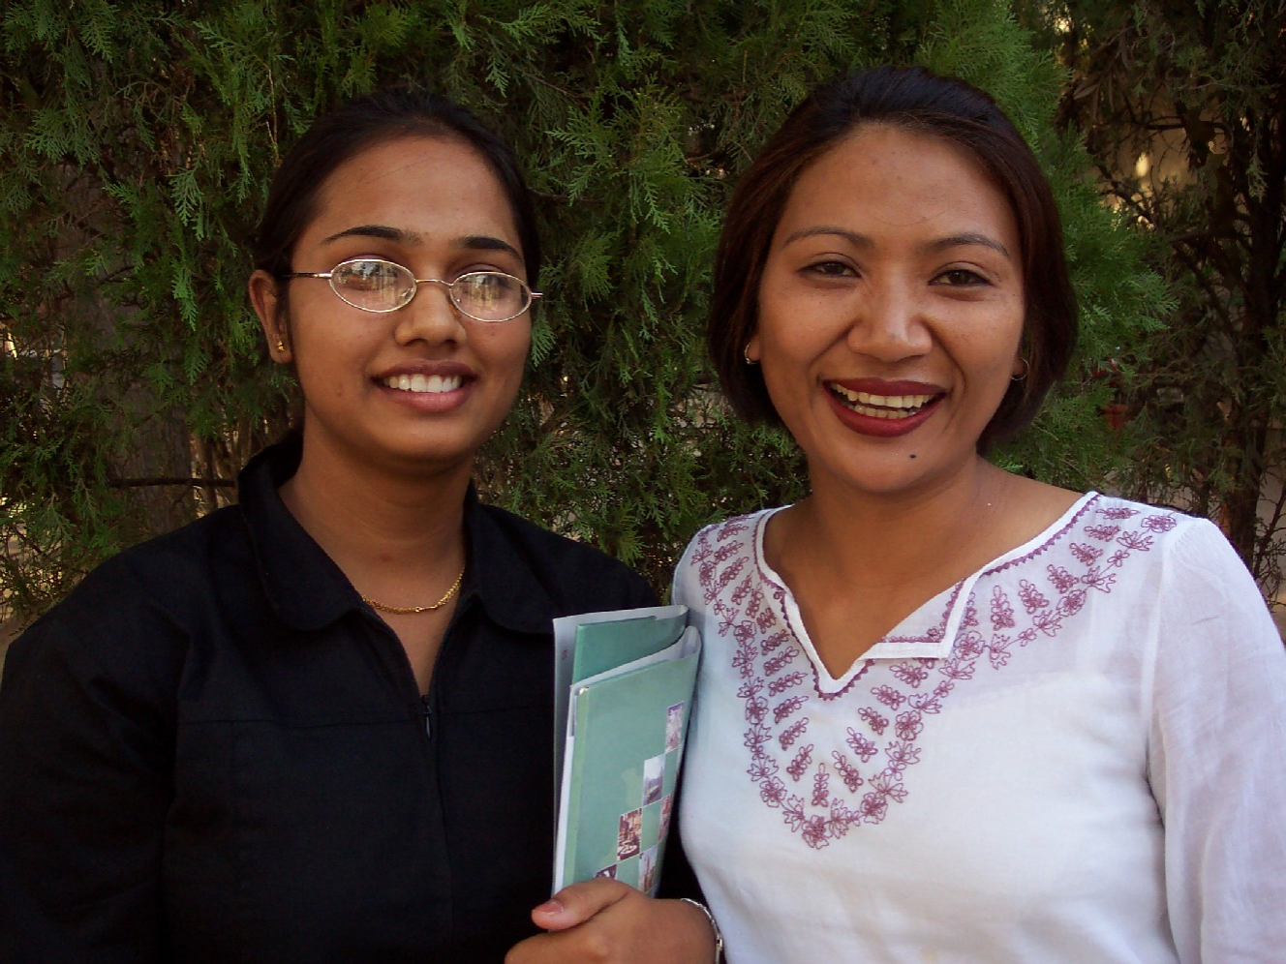
සී.සී.සී. ඉන්දියානු මාණ්ඩලික කාන්තාවන්

Slide 28
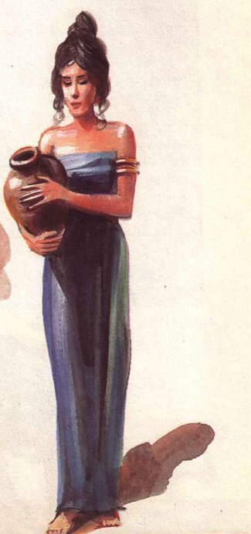
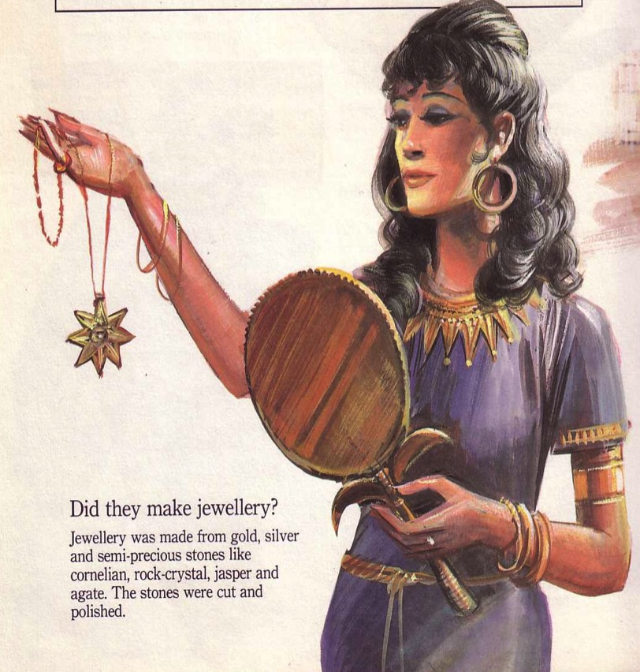
පුරාණ ආසන්න නැගෙනහිර කාන්තාවන්
154c
මිථ්‍යාදෘෂ්ටික
ඉශ්රායෙල්
පූජකවරියන්
තහනම්
අනාවැකිවරියන්
දුර්ලභයි
නායකත්වය දුර්ලභයි
වඩාත් පොදු
පහළ නමුත් නිවසේදී ආරක්ෂා කර ඇත
උසස් සමාජ හා නෛතික තත්ත්වය

Slide 29
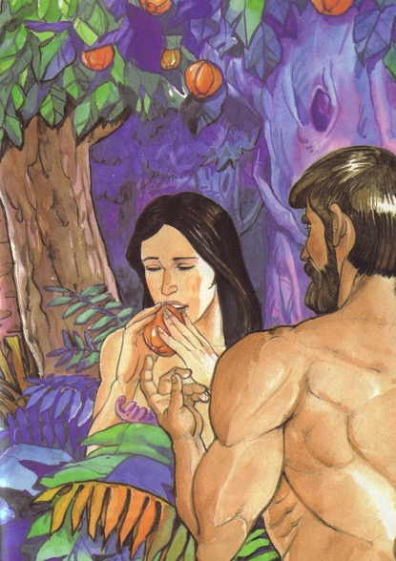
1 තිමෝති 2: 11-15
154d
11 කාන්තාවක් නිශ්ශබ්දතාවයෙන් හා පූර්ණ ලෙස යටත් විය යුතුය. 12 ස්ත්‍රියකට පුරුෂයෙකුට ඉගැන්වීමට හෝ අධිකාරියක් දීමට මම ඉඩ නොදෙමි. ඇය නිහඩව සිටිය යුතුයි.
13 ආදම් මුලින්ම පිහිටුවා, පසුව ඒව. 14 ආදම් රැවටුණේ නැත. රැවටී පව්කාරයෙකු බවට පත්වූයේ ඒ ස්ත්‍රියයි. 15 නමුත් කාන්තාවන් {Gr. දරු ප්‍රසූතිය තුළින් ඇය ගැලවීම හෝ යථා තත්වයට පත් කරනු ඇත - ඔවුන් ඇදහිල්ල, ප්‍රේමය සහ ශුද්ධකම දිගටම පවත්වා ගෙන යන්නේ නම්.

Slide 30
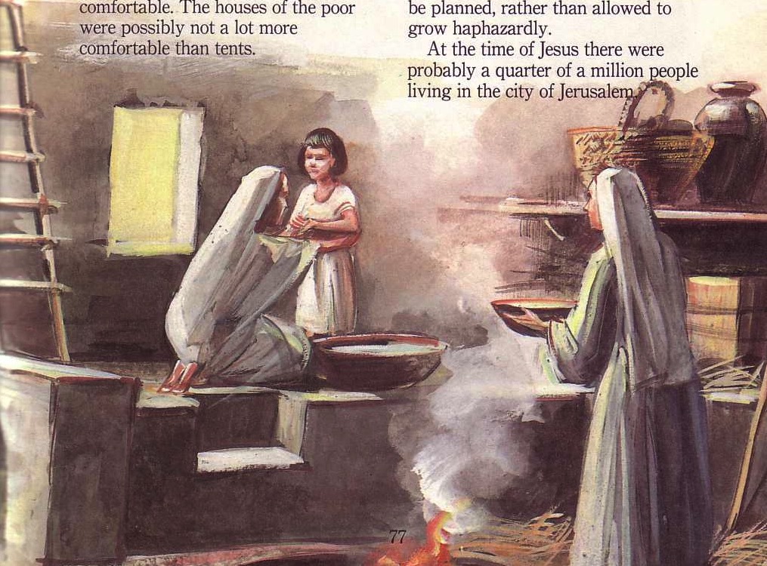
ඉතින් අද සදාචාරය කුමක්ද?

Slide 31
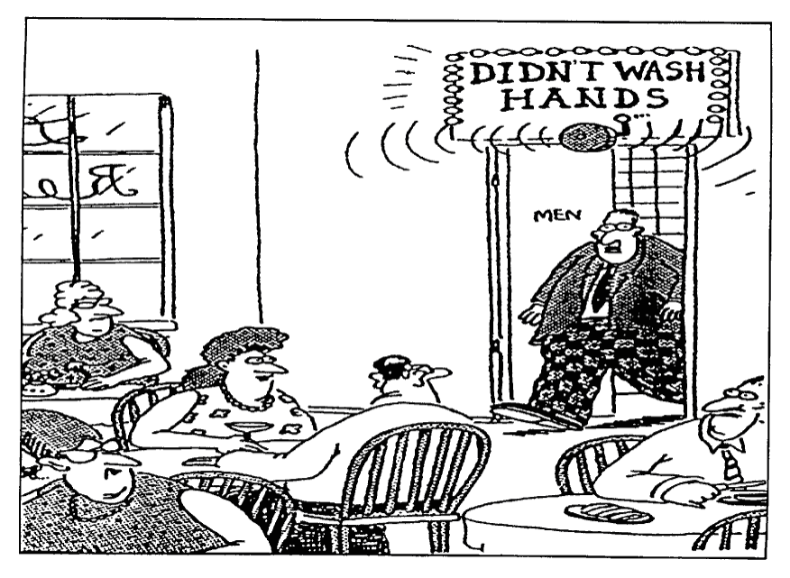
කාන්තාවන්ට පිරිමින් රැක බලා ගත යුතුය
අත් සෝදා ගත්තේ නැත!

Slide 32
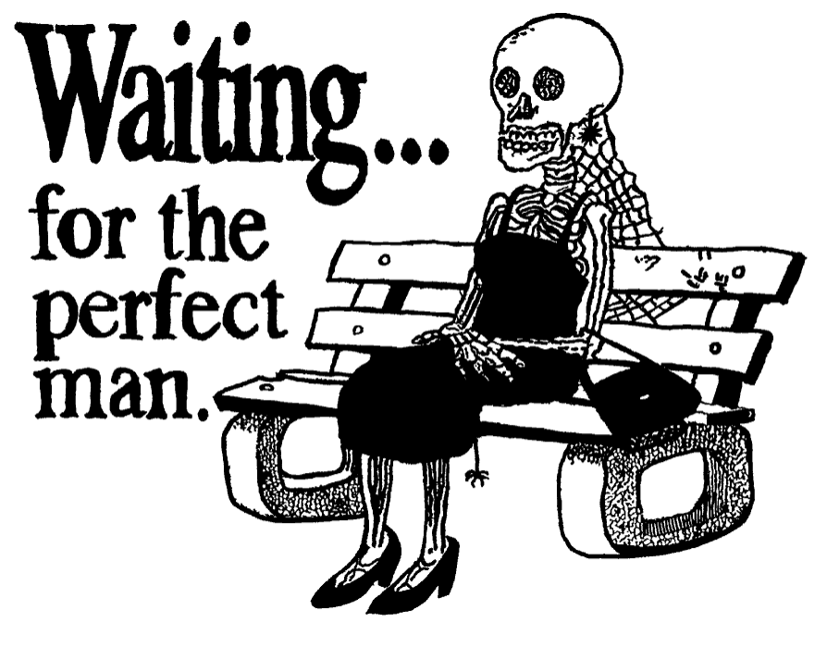
Men aren't perfect either
බලා සිටීම…
පරිපූර්ණ මිනිසා සඳහා.

Slide 33
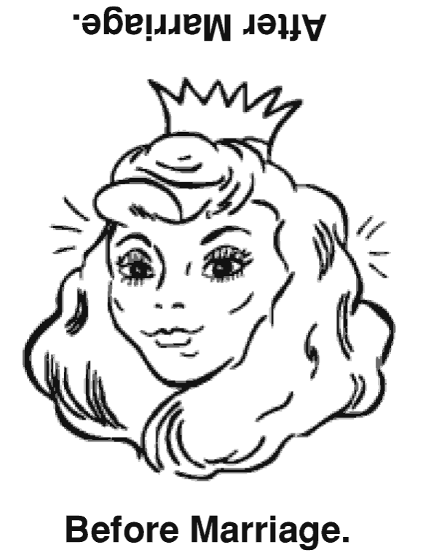
විවාහය අපෙන් සමහරෙකු උඩු යටිකුරු කරයි
විවාහයට පෙර.
විවාහයෙන් පසු.

Slide 34
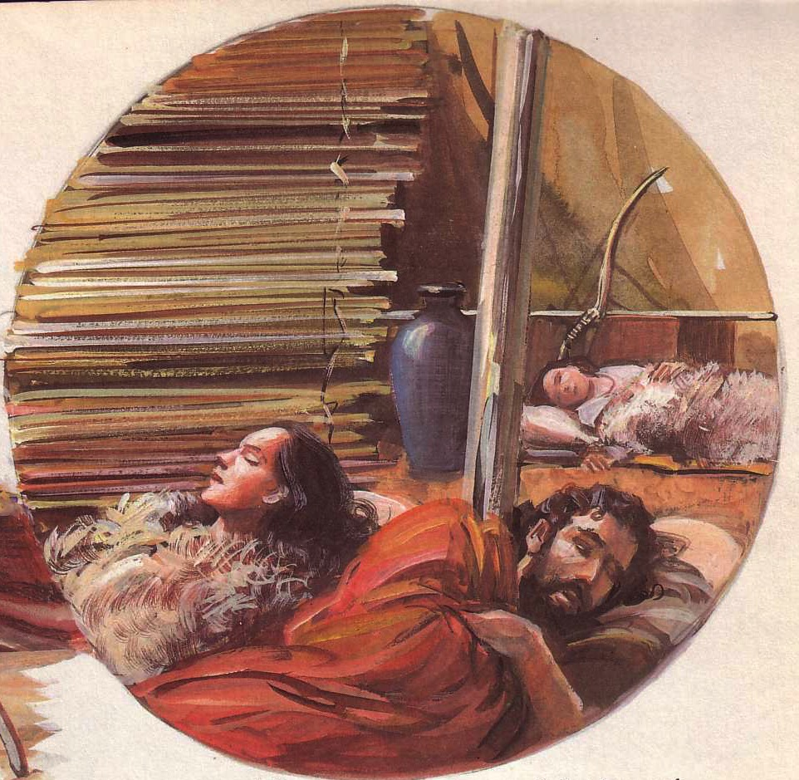
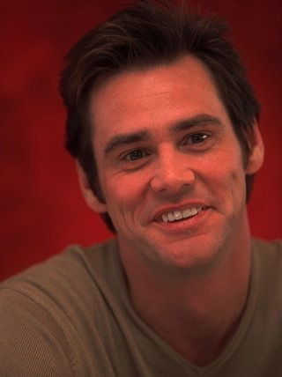
සාකච්ඡා කණ්ඩායම්
154e
"බොහෝ දෙනා බලාපොරොත්තු වන්නේ එම සුරංගනා කතාව සෑම කෙනෙකුම සදහටම එකට පවතිනු ඇති නමුත් මම එයට දායක නොවෙමි. එය සිදුවීමට මා කැමතිය, නමුත් යමෙකු සමඟ අවුරුදු 10 ක් ප්‍රමාණවත් යැයි මම සිතමි.
දෙවරක් දික්කසාද වූ නළුවා ජිම් කැරී අන්තර්ජාල චිත්‍රපට දත්ත ගබඩාව
(www.imdb.com/news/wenn/2004-04-02)

Slide 35
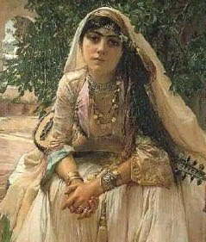
සාකච්ඡා කණ්ඩායම්
154e
ඔබට වඩාත්ම කැපී පෙනෙන හෝ වැදගත් වන්නේ මිථ්‍යාදෘෂ්ටික හා ඊශ්‍රායෙලිත කාන්තාවන් අතර ඇති ප්‍රධාන වෙනස්කම් මොනවාද? මෙම වෙනස්කම් දෙවියන් ගැන අපට පවසන්නේ කුමක්ද?

Slide 36
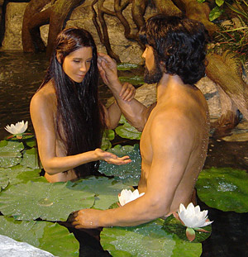
සාකච්ඡා කණ්ඩායම්
154e
ආදම්ගේ “සහායකයා” ලෙස ඒවගේ මැවීම පිළිබඳ බයිබලානුකුල වාර්තාවෙන් අදහස් කරන්නේ ස්ත්‍රිය මවා ඇත්තේ පුරුෂයාට සේවය කිරීම සඳහාද? ඇයි හෝ නැත්තේ ඇයි?

Slide 37
සාකච්ඡා කණ්ඩායම්
154e
දෙවියන්ගේ මූලික දෘෂ්ටිකෝණය ප.ගි සිට අ.ගි කාලයට වෙනස් වී ඇතැයි ඔබ සිතනවාද? ඔවුන්ගේ ස්වභාවය, භූමිකාව සහ ස්වභාවය අනුව සිතන්න.
GENDER ROLES in the church

Slide 38
සාකච්ඡා කණ්ඩායම්
154e
දෙවියන් වහන්සේගේ ස්වරූපයෙන් සෑදීමෙන් (උත්. 1:26) සහ කරුණාවෙන් ගැළවීමෙන් (ගලා. 3:28) කාන්තාවන් පුරුෂයන්ට සමාන වේ යන කාරණය ඔවුන්ගේ සේවා අවස්ථාවන්හි සමානාත්මතාවය අදහස් කරයිද? ඇයි හෝ නැත්තේ ඇයි?

Slide 39
සාකච්ඡා කණ්ඩායම්
154e
පුරුෂයන්ට ඉගැන්වීම හෝ ඔවුන් කෙරෙහි අධිකාරය දැරීම කාන්තාවන්ට තහනම් කළ විට පාවුල් අදහස් කළේ කුමක්ද (1 තිමෝ. 2: 10-11)? ප්‍රිස්කිලා ඇපලෝස් ඉගැන්වීම අනුමත කිරීමත් සමඟ මෙය සමපාත වන්නේ කෙසේද (ක්‍රියා 18:26)?

Slide 40
සාකච්ඡා කණ්ඩායම්
154e
සුදුසුකම් ලත් පිරිමින් අඩු සංඛ්‍යාවක් සිටින විදේශයන්හි පල්ලියේ කාන්තාවන්ටද එම ප්‍රමිතියම අදාළ විය යුතුද?
සමහර පල්ලි කාන්තාවන්ට නිවසේදී දේශනා කිරීම තහනම් කර ඇති නමුත් මෙහෙවරට ඉඩ දී ඇත.)

Slide 41
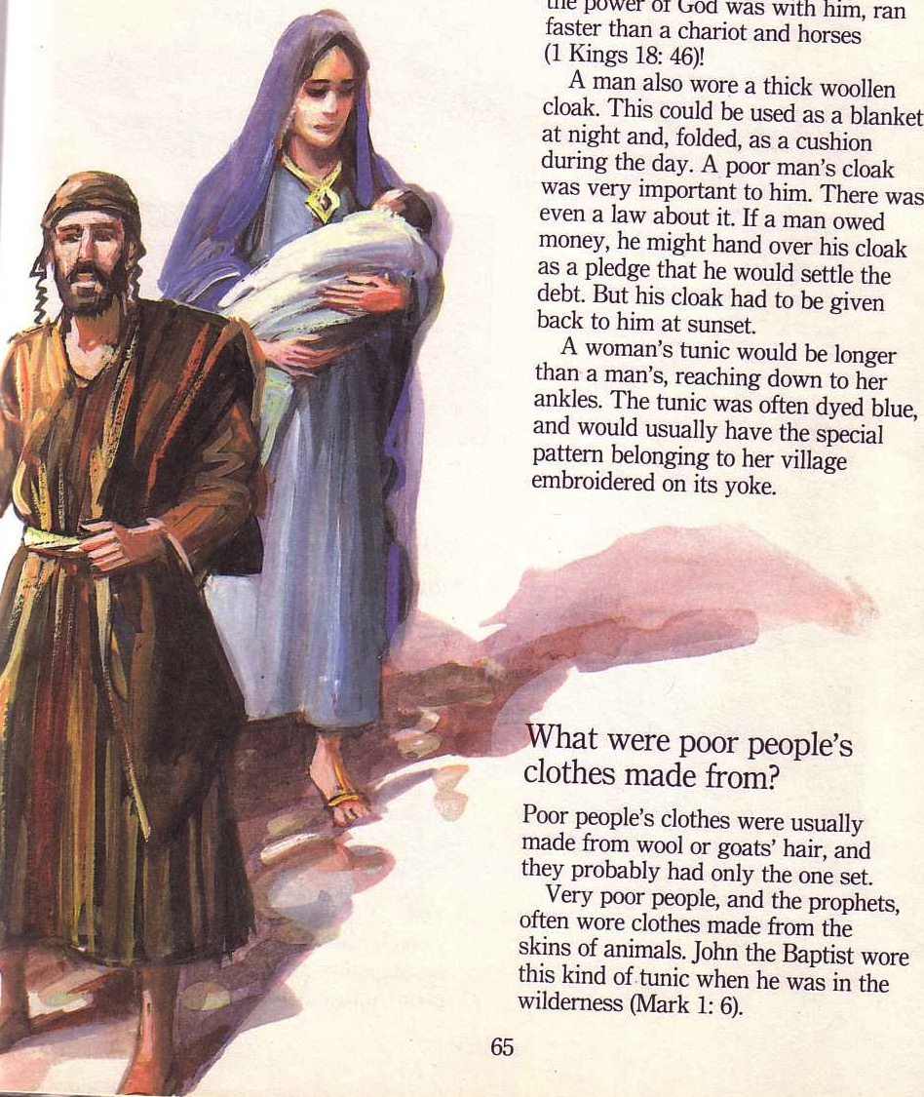
සාරාංශය
154e
යුදෙව් කාන්තාවන්ට අන්‍යජාතික කාන්තාවන්ට වඩා විශාල නිදහසක් තිබුණි
යුදෙව් නිදහස ක්‍රිස්තියානි කාන්තාවන්ට ද එසේමය
සමහරු පුද්ගලයාගේ සමානාත්මතාවය භූමිකාවන්ගේ සමානාත්මතාවය ලෙස ව්‍යාකූල කරති
ක්රිස්තියානි කාන්තාවන් සඳහා නිදහස ක්රිස්තියානි නොවන කාන්තාවන්ට ලෝකය තුළම ලබා දී ඇත

Slide 42
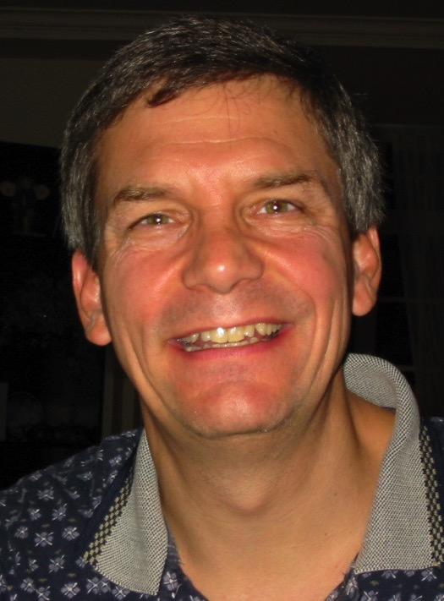
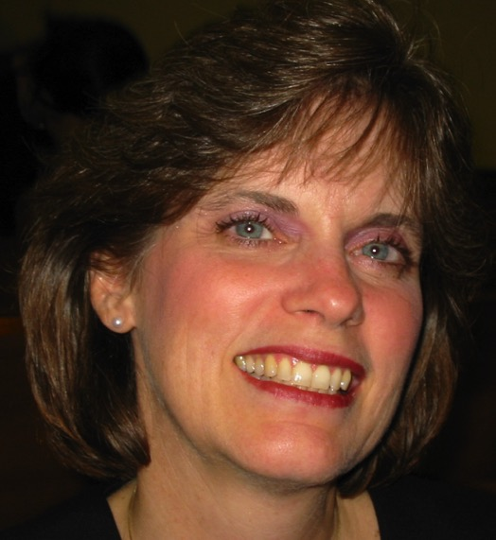
ඉතින් කුමක් ද?
154f
දෙවියන් වහන්සේගේ ස්වරූපයෙන් මවා ඇති ආකාරයට පුරුෂයන් ස්ත්‍රීන්ට ගෞරවයෙන් සලකනවාද?
ශුභාරංචිය තුළින් ඔබට ලැබී ඇති සැබෑ විමුක්තිය ගැන ඔබ ස්ත්‍රීන් දෙවියන්ට ස්තූති කරනවාද?

Slide 43
Black

Slide 44
පරණ ගිවිසුම් යුගයේ පසුබිම • BibleStudyDownloads.org දී සබැඳෙයි
මෙම ඉදිරිපත් කිරීම නොමිලයේ ලබා ගන්න!
බයිබලය අධ්‍යයන බාගත කිරීම්
නිවස
බාගත කිරීම්
නිති /අසන පැණ
වෙබ් සම්බන්ධකිරීම
දායක වීම
සම්බන්ධ වීම
ඔබව සාදරයෙන් පිලිගන්නවා.
භාෂා 40 කට වඩා වැඩි බයිබලය අධ්‍යයන බාගත කිරීම්.
බයිබලය අධ්‍යයන බාගත කිරීම් නොමිලේ කළහැකිය. ඒ සඳහා, භාෂා 44 ක පින්තූර විස්තර ගොනු සහ වචන ගොනු 44 ක් මෙහි ඇත.
Notes:
OT Backgrounds (ob)

